Slide 1
TF-IDFによるタグ抽出
Tasuku Hori
facebook.com/tasuku-hori

Slide 2
TF-IDFはテキスト分析手法の一つ
データ分析
テキスト分析
機械学習
ディープ
ラーニング
TF-IDF
Word2Vec
Seq2Seq

Slide 3
TF-IDF
目的
複数の文書のうちのある文書に顕著に出てくるキーワードを抽出したい
入力
複数の文書ファイル
1文書＝1テキストファイル：品詞単位で分かち書き済みに事前加工する
出力
2次元行列
単語×文書の浮動小数点数で構成
文書dにおける単語tの特徴量を数値であらわしたもの
文書A
文書B
文書C
文書A～Cの中で
もっとも単語tが登場する文書は
Bである
:
0.011
:
1.253
:
0.003
単語t

Slide 4
TF-IDFの計算
TF(t, d) × IDF(t)
TF(t , d)
IDF(t)
単語tがどの文書に一番登場したかを数値化したもの
ある単語 t の文書 d 内での出現回数
文書d内のすべての単語の出現回数の和
全文書俯瞰で見たときの単語tの登場頻度を数値化したもの
log
全文書数 ＋ １
＋ １
1は補正値
ある単語 t が出現する文書の数 ＋ １
logは活性化関数

Slide 5
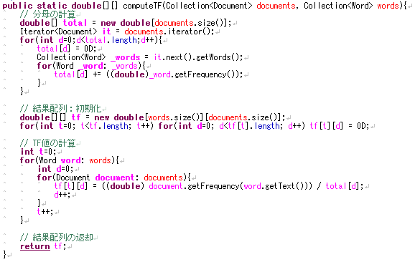
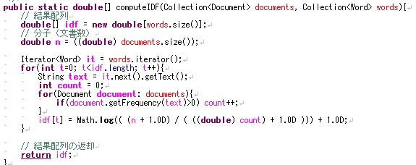
TF-IDFの実装
TF(t, d) × IDF(t)
TF(t , d)
IDF(t)

Slide 6
”文書”のクラス化
Document
String path
Collection<Word> words
getPath()
setPath()
getWords()
setWords()
Word
String text
int frequency
getText()
setText()
getFrequency()
setFrequency()
文書上に登場した回数。
文書上に登場しない単語はwordsの要素にならないの１以上の整数が必ず入る。
0..*
文書上に登場する単語
このDocumentインスタンスを全文章分作成する

Slide 7
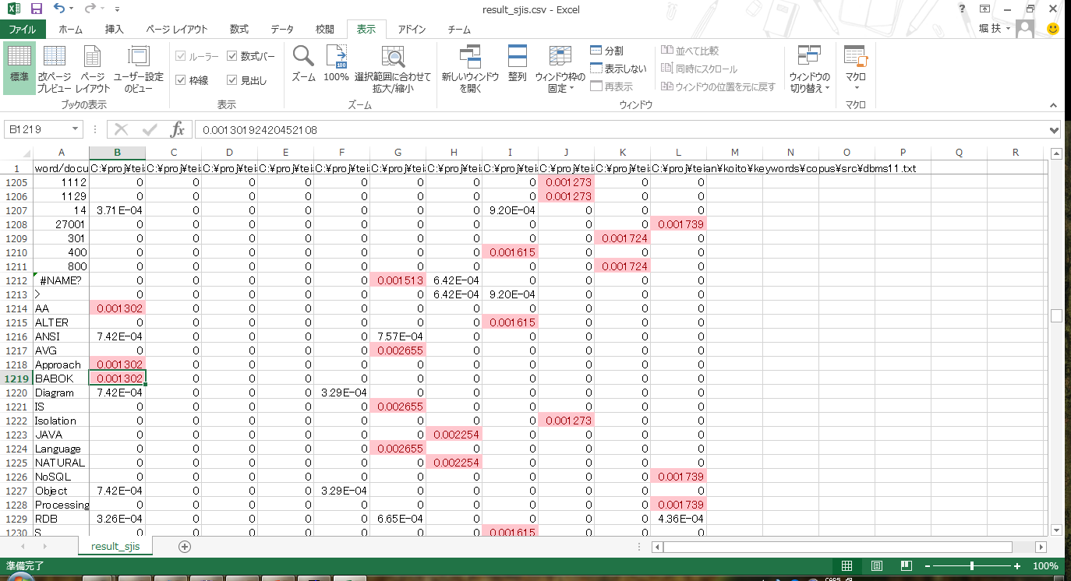
TF-IDF結果のまとめはExcelで
「しきい値」は
人間側で調整する
第１章のパス名
「BABOK」は
第１章しか
登場しない

Slide 8
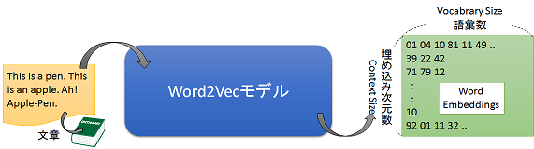
Word2Vec
目的
単語を特徴量に合わせてベクトル化する
類似語探索： 特徴の似通った単語の”距離”を短くする
アナロジー： 「世界」の「山ちゃん」、では「川崎」の何？
入力
文書ファイル
分かち書き済みで１文が１行となっているテキストファイル
時点
出力
基本語彙辞書（ID←→単語）
語彙数×次元数(値を指定する)

Slide 9
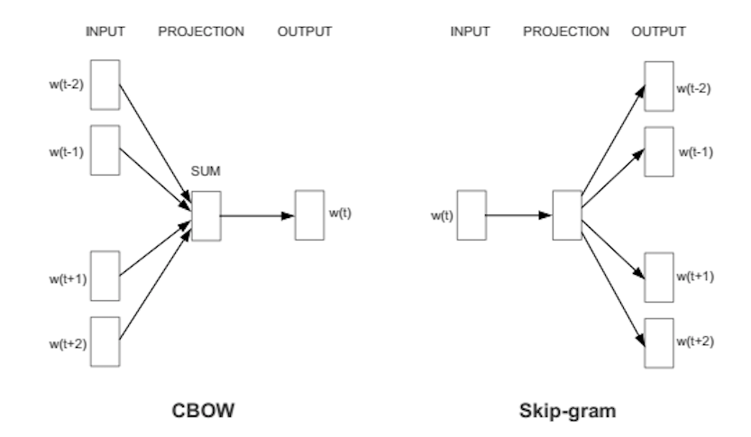
Word2Vecの計算
少ない層で実装された機械学習モデルを使用
訓練フェーズと活用フェーズの２段階必要
C-BOW、Skip-Gramといった手法がいくつかある
C-BOW：コンテキストから次の単語を類推
Skip-Gram: 単語から登場するコンテキストを類推
現在はSkip-Gramが主流
アルゴリズム詳細は省略
古い(?)技術なので単一クラス化されたライブラリが
幾つか存在している

Slide 10
Word2Vecの訓練・活用
※訓練フェーズ
Word2vecコマンド
訓練用
入力データ
Skip-Gram
Word2Vec
出力データ
（実際の解答）
比較
訓練用
出力データ
（本当の解答）
語彙
辞書
パラメータ
※開発環境では既に作業済み
※活用フェーズ
distanceコマンド
Skip-Gram
Word2Vec
タグ候補の
単語
距離の近いベクトルトップ10を洗い出す
タグ候補の単語
類似語・類義語
10件
語彙
辞書
パラメータ

Slide 11
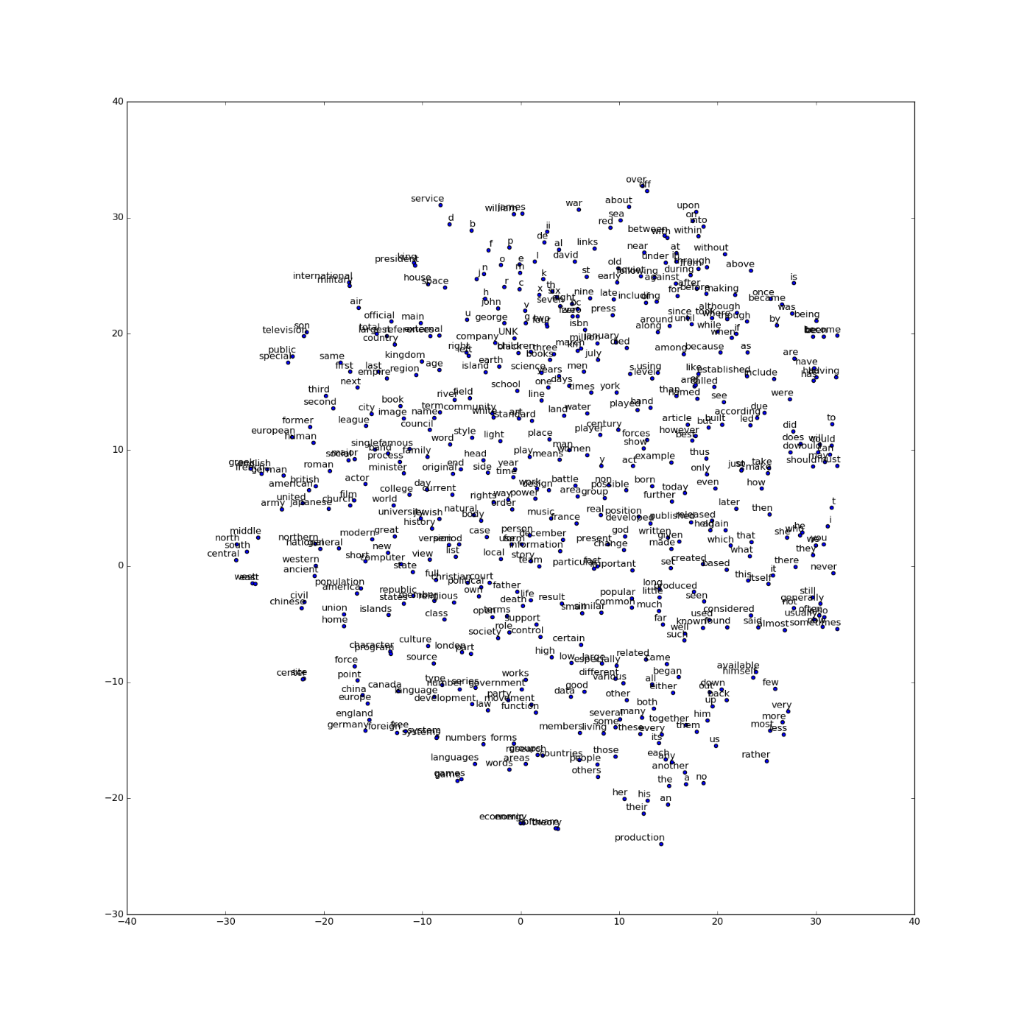
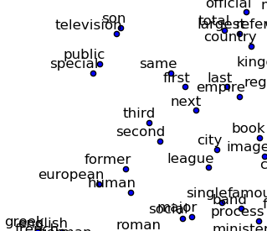
参考：Word2Vec結果を2次元可視化
※今回のコマンドには可視化機能は提供されていない
まだきれいに特徴をベクトル化しきれていない
※TensorFlow Word2Vecサンプル実行結果

Slide 12
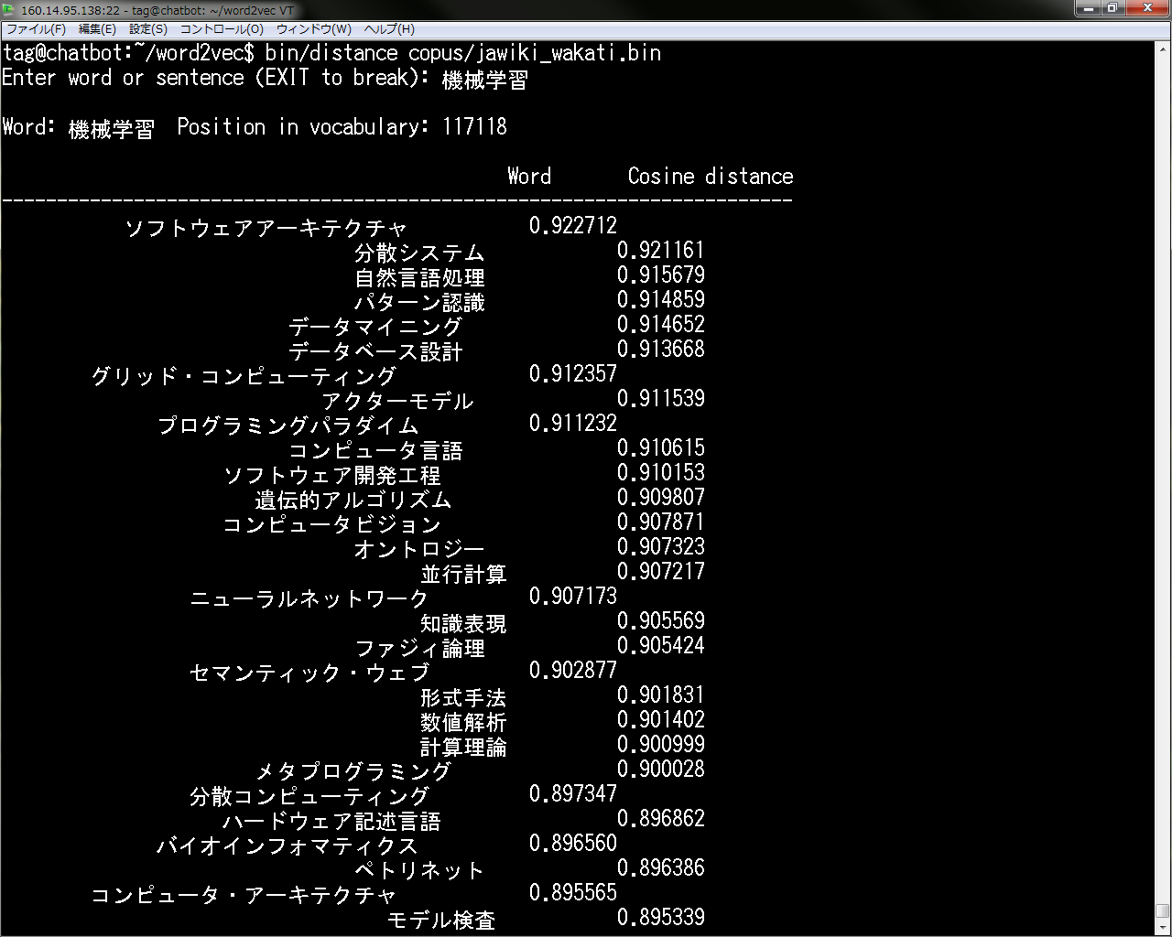
開発環境の Word2Vec
Google社提供の Word2Vec サンプルコードをそのまま使用
Apache2 ライセンス準拠のOSS
コーパスとして日本語Wikipedia全量投入・学習済み
対象単語行の空欄に
候補を列挙する

Slide 13
その他のツール
MeCab
開発環境上にインストールされた分かち書きを作成するためのツール
mecab –Owakati -d /usr/local/lib/mecab/dic/mecab-ipadic-neologd 入力ファイル名 > 出力先ファイル名
nkf
開発環境上にインストールされた文字コード(CRLF)変換ツール
nkf –w8Lu Windows型改行コードのSJISファイル > UNIX型改行コードのUTF-8ファイル
nkf –sLw UNIX型改行コードのUTF-8ファイル > Windows型改行コードのSJISファイル
Unzip
開発環境上ではZIPが使えます
unzip hogehoge.zip で展開

Slide 14
参考
TF-IDFで文書内の単語の重み付け
実際の計算式はここから引用
特徴抽出とTF-IDF
数式のないTF-IDFの説明
tagmanager_0,1 ＋ サンプルデータ
今回作ったコードを少し汎用化したもの、Javaベース
Word2Vecを使って、日本語Wikipediaのデータを学習する
Word2Vec側はほぼこの記事ベースで構築
Word2vecのソースを読んでみた
今回使ったOSSサンプルコードを読んだ人の実装紹介記事

